Slide 1


AI编译器-系列之PyTorch
Dispatch 机制
ZOMI

Slide 2
Talk Overview
PyTroch 2.0 新特性
2.0 新特性回顾
PyTorch 2.0 安装与新特性使用
PyTorch 2.0 对厂商的启发和思考
TorchDynamo 解读
TorchDynamo 特性
TorchDynamo 实现方案
AOTAutograd 解读
AOTAutograd 效果
AOTAutograd 实现方案
Torch dispatch 机制和原理
TorchInductor 新特性
Triton 使用解读
Triton 深度剖析

Slide 3
Talk Overview
Torch dispatch 机制和原理
什么是 Dispatch
为什么需要 Dispatch
注册和分发机制
Dispatch key 的表示和计算
Dispatch table 注册

Slide 4
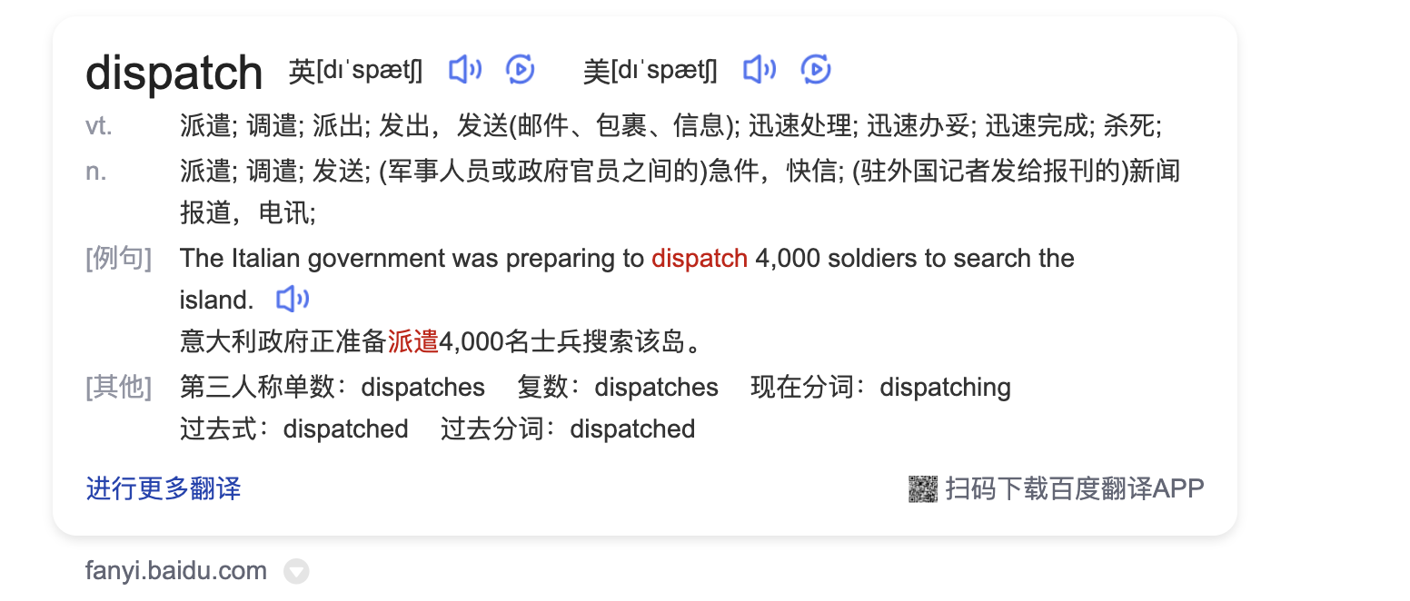
什么是 Dispatch

Slide 5
什么是 Dispatch

Slide 6
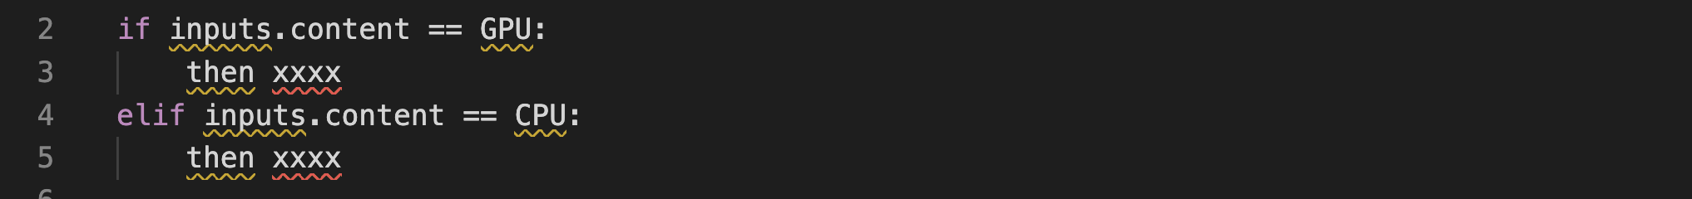
为什么需要 Dispatch
device：针对一个算子，有 CPU、GPU、NPU、TPU、FPGA 等不同设备
layout：张量有普通张量、稀疏张量，不同张量有不同布局
dtype：张量数据类型有float64、float32、float16、int8，甚至有 bf16、hf32 等不同数据类型

Slide 7
为什么需要 Dispatch
device：针对一个算子，有 CPU、GPU、NPU、TPU、FPGA 等不同设备
layout：张量有普通张量、稀疏张量，不同张量有不同布局
dtype：张量数据类型有float64、float32、float16、int8，甚至有 bf16、hf32 等不同数据类型
需要一个 Dispatcher，让它来统一管理分派工作

Slide 8
注册和分发
（常见架构）注册 + 分发 -> （设计模式）注册器模式 + 工厂模式

Slide 9
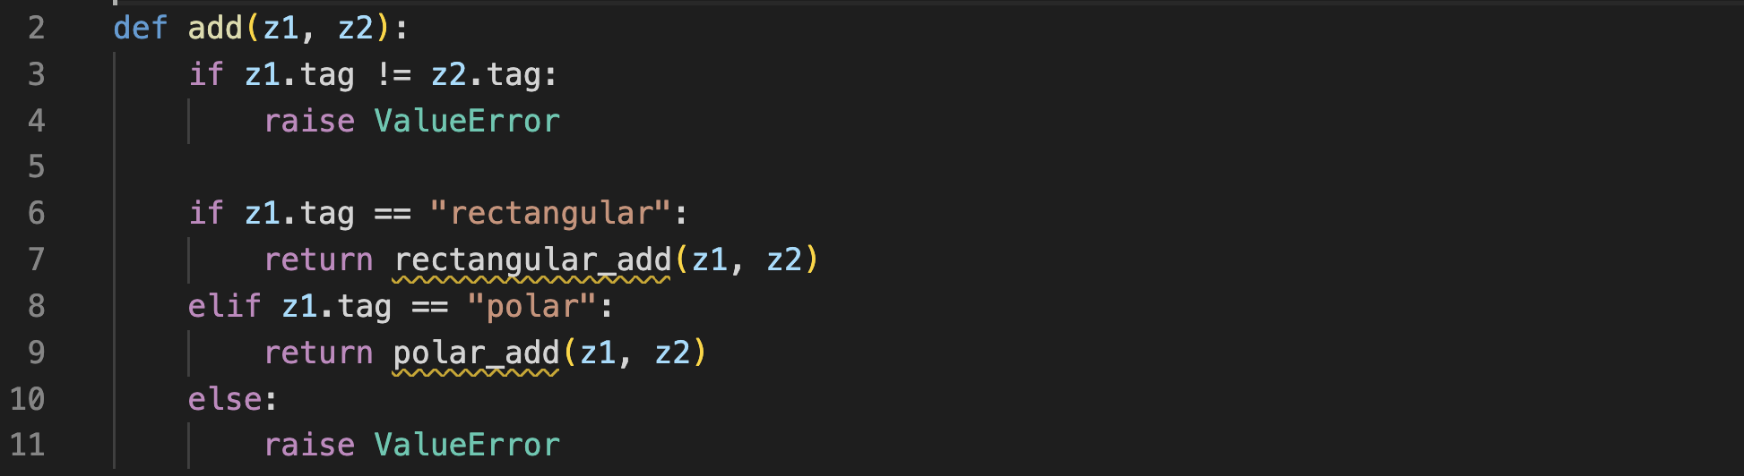
注册和分发

Slide 10
注册和分发
采用注册 + 分发的机制，实际上会存在一张支持 register 和 get 操作的虚拟表格 Vtable
Key | Value
rectangular | rectangular_add()
polar | polar_add()
… | …

Slide 11
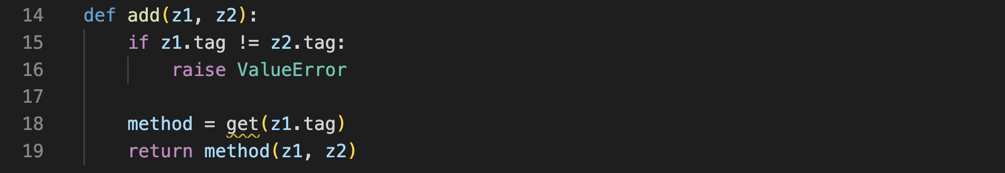
注册和分发
每次有新的方法时，通过 register 注册到表里，然后我们的接口通过 get 取到对应的实现函数，此时接口就不再是 manager 了，它只需要从表中取出对应的函数并执行，而向表中注册的事情，交由编写具体的新方法的人来负责：

Slide 12
Virtual tables in C++
Dispatch tables are allocated per operator, whereas vtables are allocated per class.
the computation of dispatch key considers all arguments to the operator (multiple dispatch) as well as thread-local state (TLS).
Finally, the dispatcher supports boxing and unboxing as part of the calling convention for operators.

Slide 13
Virtual tables in C++
c++ vatable | PyTorch vtable | 解释
每个类有一个 vtable | 每个 op 有一个 vtable | pytorch 中，扩展一个已有的op，只需要提供一个新的vtable
只有 *this 指针重要 | 不仅考虑 tensor，还有其他的 meta 信息
 | 支持 boxing 和 unboxing

Slide 14

Dispatch Key
当一个执行一个如 torch::add 的 operator 时，dispatcher 首先会找到这个 operator 对应的 dispatch key，然后再根据这个 dispatch key 去找到对应的 kernel 函数。

Slide 15
Dispatch Key
how exactly do we compute the dispatch key which we use to index into the dispatch table?

Slide 17
Dispatch Key
Dispatcher 并不是只针对backends环境来做调遣，换句话说，dispatch key 并不总是对应一种实打实的backends硬件环境(cpu, gpu)，它对应的是一种更抽象的概念。
diapatch key 的计算是通过一个 dispatch key set 的结构来实现的， dispatch key set 可以理解为一个 64bit 的数组，每一个 bit 都代表了一个 dispatch key，然后从左到右有优先级关系，同样一个算子，可能有针对不同 dispatch key 的实现，针对这些散落在 Pytorch各处的注册实现，然后也可能会将某些 key 排除的情况，这个数组通过最终将关于同一个算子的所有可用实现都结合到一起，调用其中优先级最高的 dispatch key 对应的 kernel 实现。

Slide 19
函数指针是如何进入virtual table的?
通过registeration api实现的： https://pytorch.org/tutorials/advanced/dispatcher.html
与registeration api交互方式：
定义schema(m.def)
实现register(m.impl)
fallback(m.fallback)

Slide 20
算子注册

Slide 22
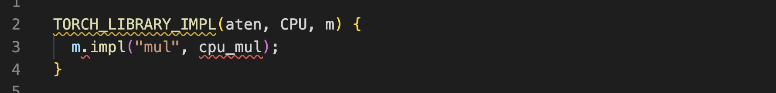
算子注册

Slide 24
算子注册

Slide 26
算子注册

Slide 29
Users should be able to
Compute efficient per-sample gradients 8
Train 10 copies of Resnet18 efficiently at the same time 9
Compute the FLOPS 31
Parallelize it across arbitrary number of devices using arbitrary horizontal/vertical parallelism 56
Represent the weights in some arbitrary more efficient representation
Low rank approximation
Butterfly sparsity 8
Factorized compression 1
Taichi sparsity data structure 4
8-bit quantized format
Diagonal Tensors
Linear Operator Tensors
Arbitrary Einsum Tensors
Pass MaskedTensors in as inputs
Keep the tensors on SSD until they’re needed, and then load them SSD when they’re used 13
Execute in some arbitrary lazy execution manner (like LazyTensor)
Trace out the operations occurring in the graph (i.e. AOTAutograd)
A billion more things we haven’t thought of yet.

Slide 30
引用
https://pytorch.org/tutorials/advanced/dispatcher.html
https://pytorch.org/tutorials/advanced/extend_dispatcher.html
http://blog.ezyang.com/2020/09/lets-talk-about-the-pytorch-dispatcher/
https://developer.aliyun.com/article/911380
https://dev-discuss.pytorch.org/t/what-and-why-is-torch-dispatch/557
https://dev-discuss.pytorch.org/t/tracing-with-primitives-update-0/577
https://zhuanlan.zhihu.com/p/376495783
https://zhuanlan.zhihu.com/p/386876377
https://blog.csdn.net/Chris_zhangrx/article/details/119489853
https://www.cnblogs.com/ijpq/p/16292722.html

Slide 31
Notes:
31

